Slide 1
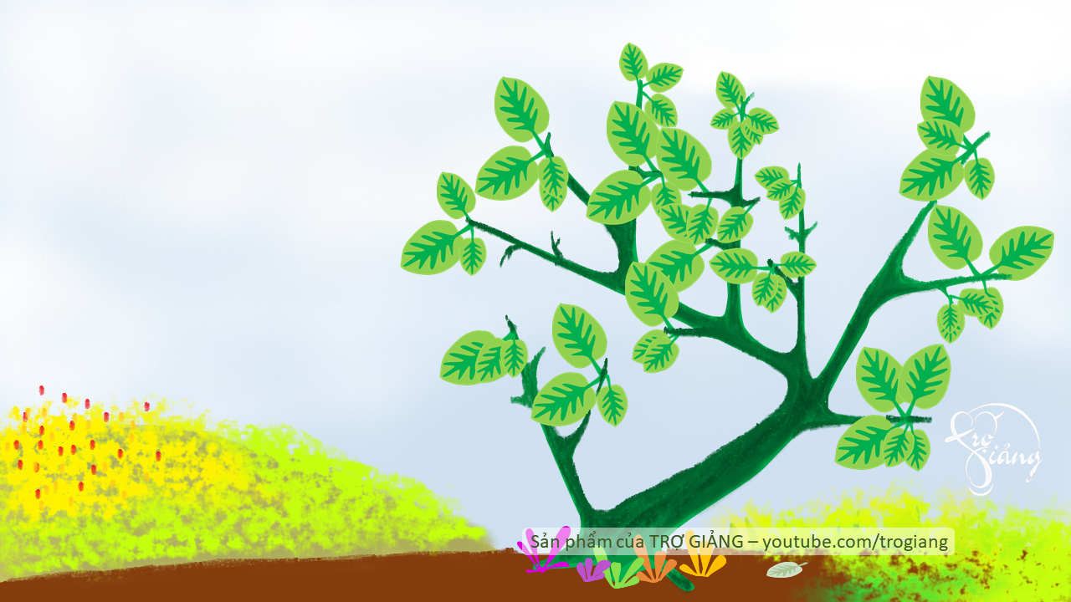


















HÁI HOA
DÂN CHỦ
quả nhót
xa tít
mẹ con
yên ngựa
lúa chín
biệt thự
chim yến
chim yến
viên phấn
chim hót

Slide 2

ôn
ôt

Slide 3
n
ô
ôt
ô
n
ô
t

Slide 4
ôn
n
ô
t
ôt

Slide 5
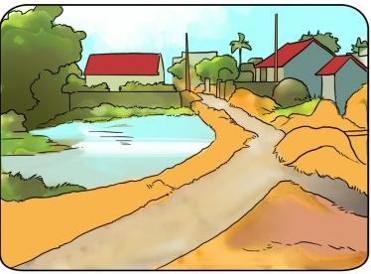
thôn
th
ôn
thôn xóm

Slide 6
côt
c
ôt
cột cờ

Slide 7


Slide 8

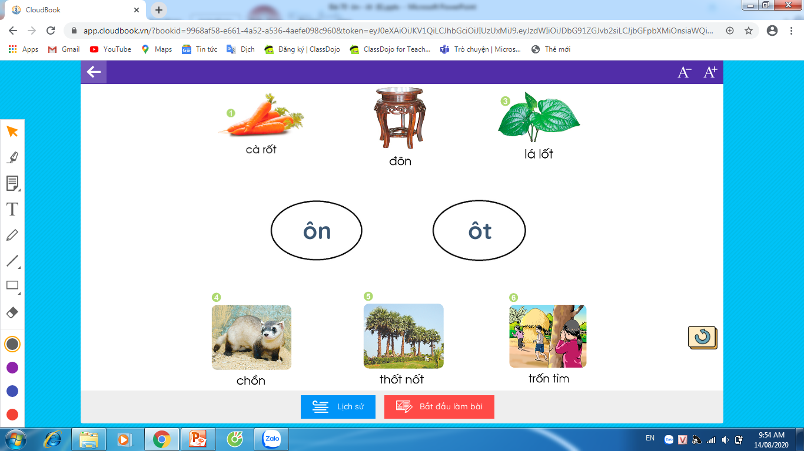
2. Tiếng nào có vần ôn? Tiếng nào có vần ôt?

Slide 9
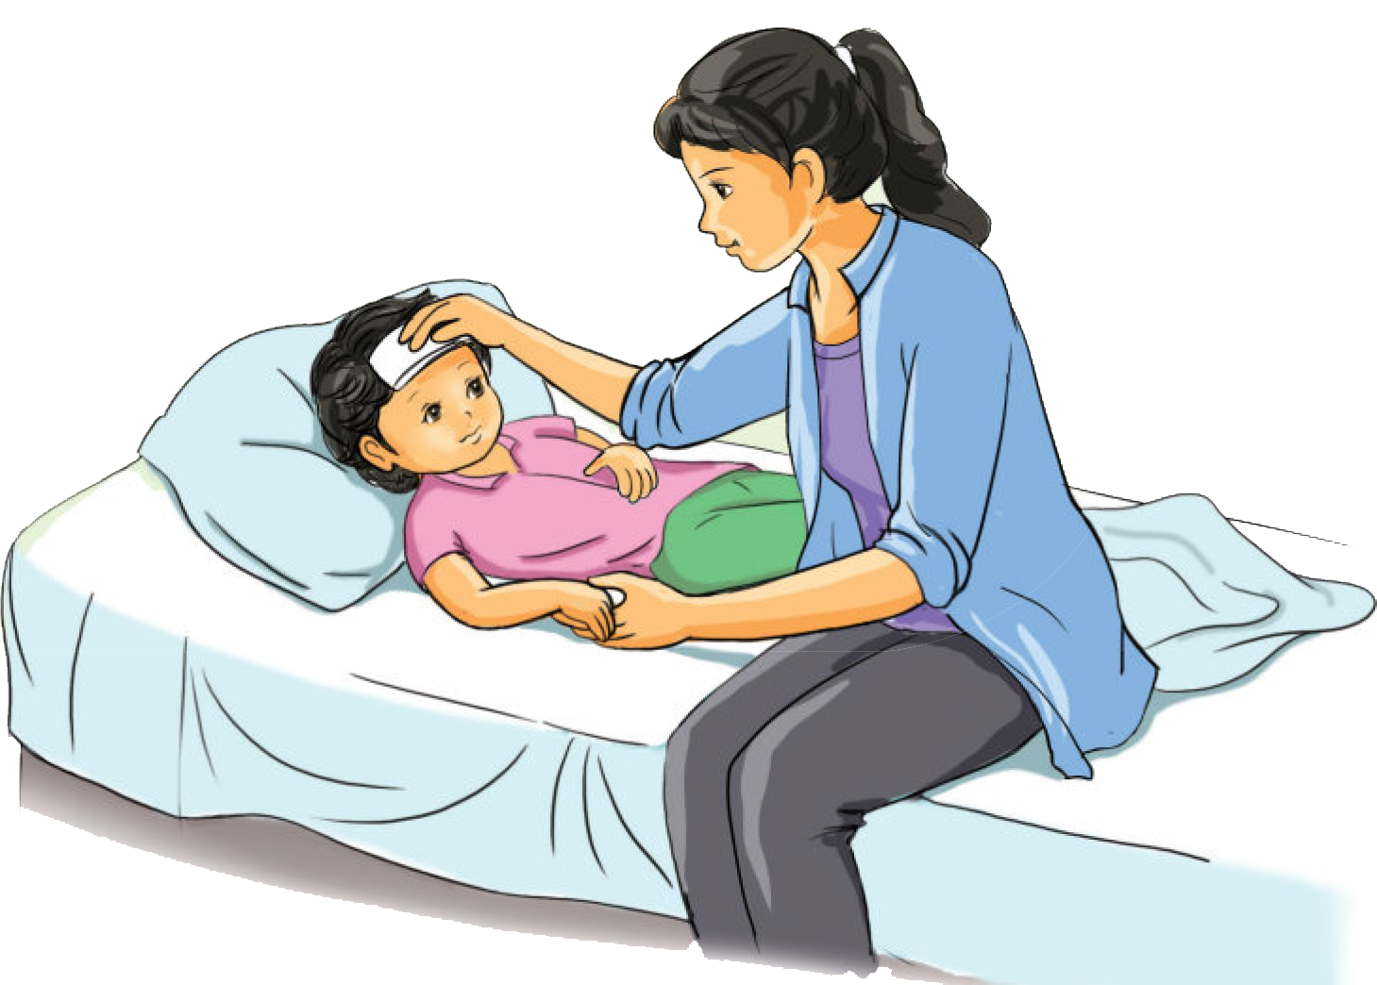
  Bé Chi bị sốt, mẹ Chi làm gì?
  Mẹ sờ tay lên trán, ân cần lo lắng cho bé.

Slide 10
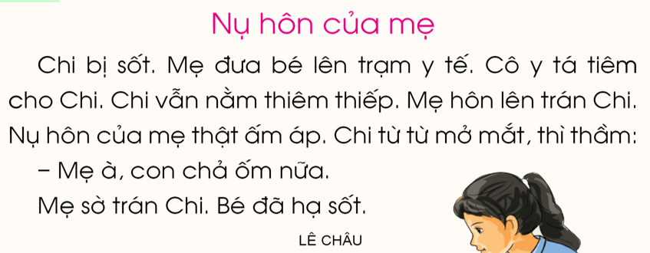
3. Tập đọc

Slide 11
Luyện đọc từ ngữ
  nụ hôn
  mở mắt
  bị sốt
  thì thầm
  nằm thiêm thiếp

Slide 12


Slide 13
3. Tập đọc
1
2
3
4
5
6
7
8
10
9

Slide 14
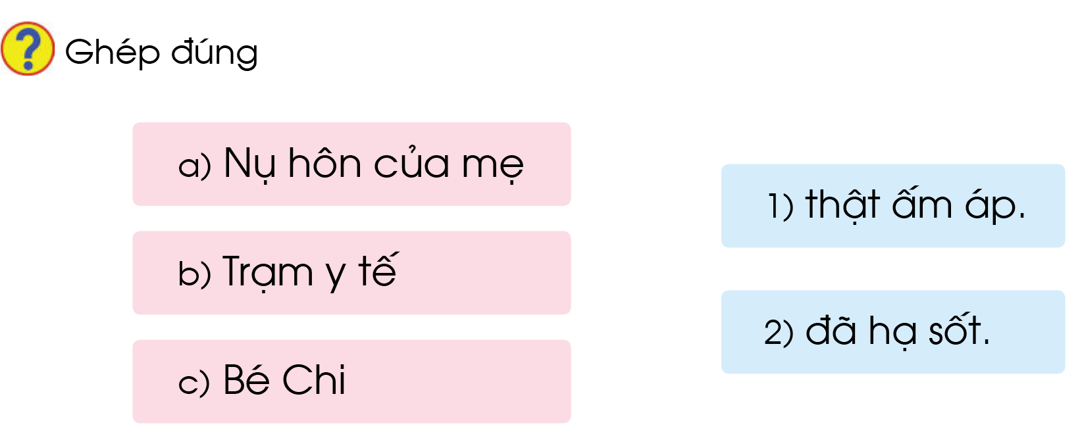
Tìm hiểu bài

Slide 15
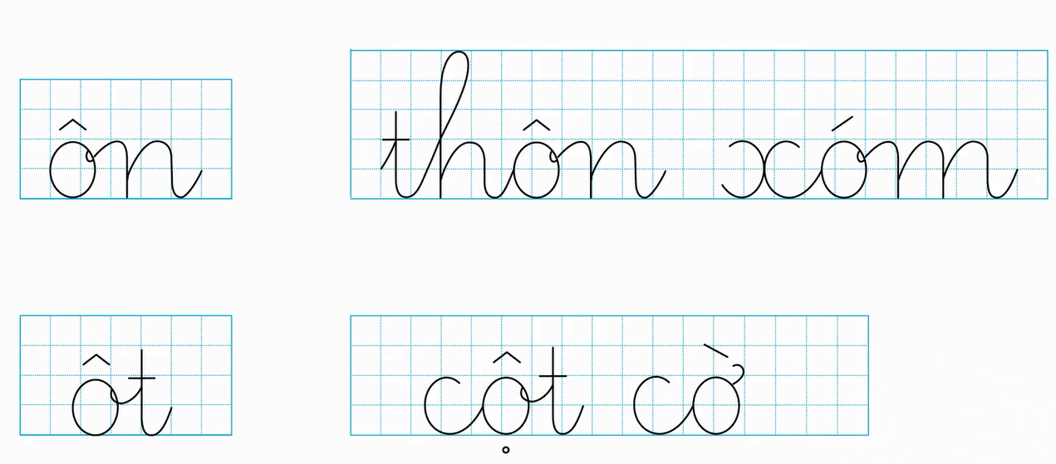
Tập viết

